Slide 1


Математика
Сьогодні
Додаємо і віднімаємо число 4
Урок
№77

Slide 2
Випробування 1. «Ми – допитливі»
Чи любиш ти морозиво ? З чого його виготовляють?
Морозиво винайшли у Стародавньому Китаї 5 тисяч років тому і довгий час тримали рецепт приготування смаколика в таємниці.
Проведи експеримент «Чи всі речовини замерзають однаково» (режим доступу: https://jmil.com.ua/2018-1/laboratory )
Експеримент 1. Чи всі речовини замерзають однаково?
Підготуйте: одноразові скляночки із прісною та солоною водою, із соняшниковою олією, з молоком, оцтом.
Зробіть:
Поставте всі скляночки на ніч у морозильник.
Поміркуйте:
Як гадаєте, що ви побачите зранку?
Як зміняться прісна й солона вода, молоко, оцет, олія?
Он воно як!

Slide 3
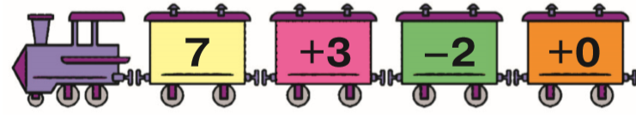
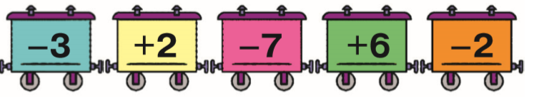
Сьогодні
01.02.2022
Математиний диктант . Виконай арифметичні дії .
Підручник.
Сторінка
80

Slide 4
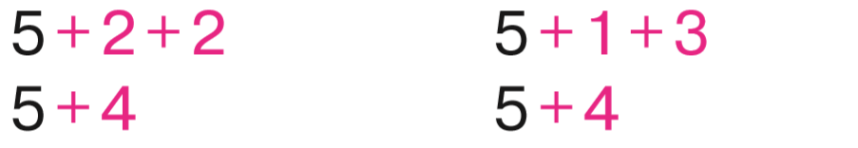
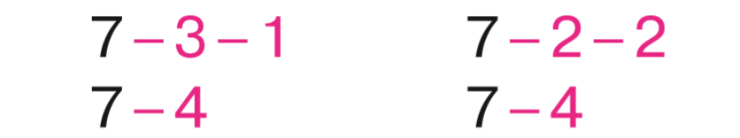
Сьогодні
01.02.2022
Ми – дослідники. Зістав вирази в кожному стовпчику. Знайди значення першого виразу. Яким буде значення другого виразу?
Підручник.
Сторінка
80

Slide 5
Сьогодні
01.02.2022
Додавання і віднімання числа 4.
4
+4
+3
+1
-4
-1
-3
3
1
+4
+2
+2
-4
-2
-2
2
2
+4
+1
+3
1
3
-4
-3
-1

Slide 6
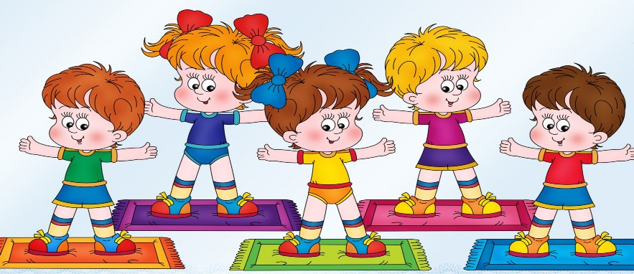
Сьогодні
01.02.2022
Рухлива вправа.

Slide 7
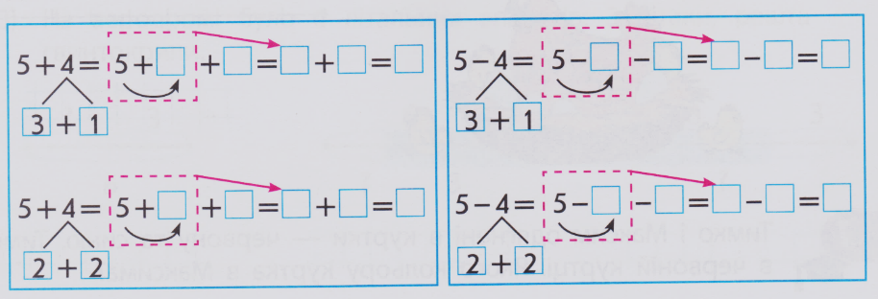









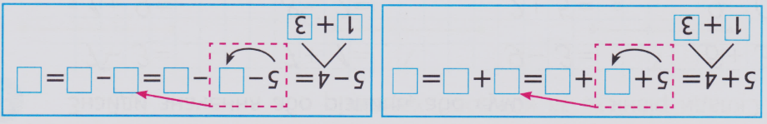


Сьогодні
01.02.2022
Щоденні 5. Математика разом.
Додай і відніми число 4 різними способами за схемами.
Зошит.
Сторінка
11

Slide 8
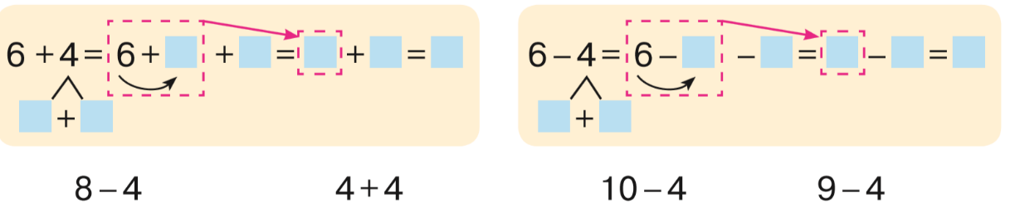
Сьогодні
01.02.2022
Щоденні 5. Математика письмово. Додай і відніми число 4 різними способами за схемами.
8- 4 = 8-1-3= 7-3=4
4+ 4 = 4+1+3= 5+3=8
10- 4 = 10-1-3= 9-3=6
9- 4 = 9-1-3= 8-3=5
8- 4 = 8-2-2= 6-2=4
4+ 4 = 4+2+2= 6+2=8
10- 4 = 10-2-2= 8-2=6
9- 4 = 9-2-2= 7-2=5
8- 4 = 8-3-1=5-1=4
4+ 4 = 4+3+1= 7+1=8
10- 4 = 10-3-1=7-1=6
9- 4 = 9-3-1= 6-1=5
Підручник.
Сторінка
80

Slide 9
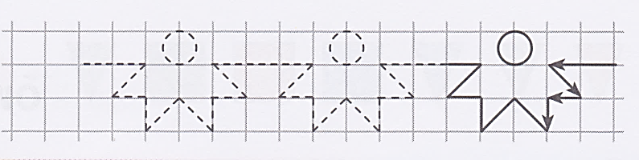
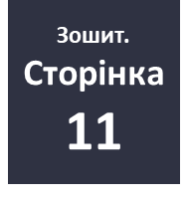
Сьогодні
01.02.2022
Графічна вправа

Slide 10
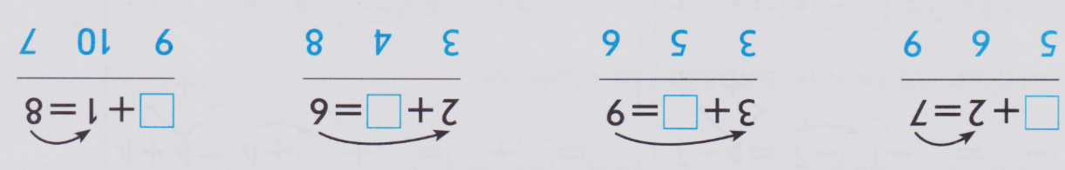




Сьогодні
01.02.2022
Щоденні 5. Математика разом. Прочитай кожну рівність, назви компоненти та результат. Усно визнач невідомий доданок, знайди його серед чисел під рискою.
7
10
6
4 5 10
4 5 7
Підручник.
Сторінка
80

Slide 11
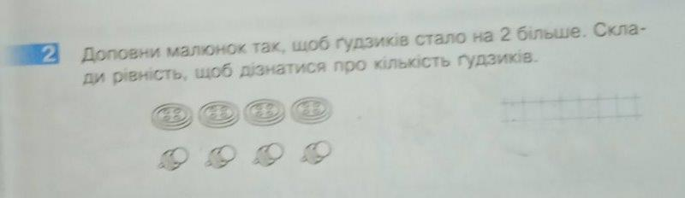






Сьогодні
01.02.2022
Щоденні 5. Математика самостійно.
Що можна запитати про кількість гудзиків? Склади вираз.
Зошит.
Сторінка
11

Slide 12
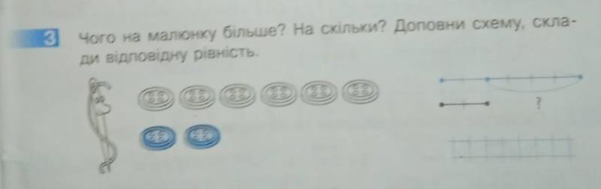

Сьогодні
01.02.2022
Щоденні 5. Математика самостійно.
Що можна запитати про кількість гудзиків? Склади вираз.
6
2
Зошит.
Сторінка
11

Slide 13
Сьогодні
01.02.2022
Рухлива вправа.

Slide 14
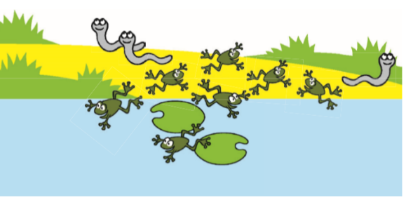
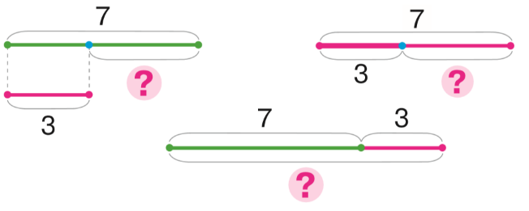
Сьогодні
01.02.2022
Що можна запитати про кількість істот у кожному випадку? Добери відповідну схему. Склади рівність.
1)На сонечку грілися 7 жабок і 3 вужі.
2)На сонечку грілися 7 жабок. Потім 3 жабки стрибнули у воду.
Підручник.
Сторінка
80
7+3=10

Slide 15
Сьогодні
01.02.2022
Що можна запитати про кількість істот у кожному випадку? Добери відповідну схему. Склади рівність.
1)На сонечку грілися 7 жабок і 3 вужі.
2)На сонечку грілися 7 жабок. Потім 3 жабки стрибнули у воду.
7 - 3=4
Підручник.
Сторінка
80

Slide 16
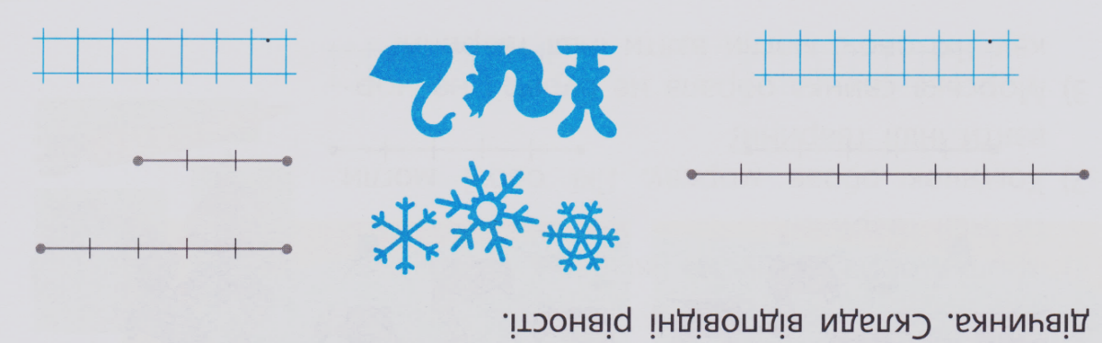






Сьогодні
01.02.2022
Наталка вирізала 5 сніжинок і 3 фігурки тварин. На схемі зліва покажи скільки всього сніжинок і тварин вирізала Наталка, на схемі справа – на скільки більше сніжинок, ніж тварин, вирізала дівчинка. Склади відповідні рівності.
?
?

Slide 17


Як дослідник, ви зустрічаєтеся з науковцями.
Розшифруй з ким ти зустрінешся?

Slide 18



Сьогодні
01.02.2022
Рефлексія.

